Slide 1
第七章 继承
7.1 继承的概念
7.2 单继承
7.3 虚函数与动态绑定
7.4 多继承

Slide 2
本章内容
7.1 继承的概念
7.2 单继承
7.3 虚函数与动态绑定
7.4 多继承

Slide 3
7.1 继承的概念
继承（Inheritance）：定义一个新的类（称为派生类或子类）时，先把一个或多个已有类（称为基类或父类）的功能全部包含进来，然后再给出新功能的定义、或对已有类的某些功能重新定义。
继承分为
单继承：一个类最多有一个直接基类。
多继承：一个类可以有多个直接基类。
基类
基类1
…
基类n
派生类
派生类
单继承
多继承
Notes:
目标：软件复用

Slide 4
本章内容
7.1 继承的概念
7.2 单继承
7.2.1 单继承的定义
7.2.2 protected访问控制
7.2.3 继承方式
7.2.4 派生类对象的初始化和赋值
7.3 虚函数与动态绑定
7.4 多继承

Slide 5
7.2.1 单继承的定义
派生类只能有一个直接基类，定义格式：
class <派生类名>: <继承方式> <基类名>
{ <成员列表> };
<派生类名>为派生类的名字。
<基类名>为直接基类的名字。
<成员列表>是在派生类中新定义的成员，其中包括对基类成员的重定义。
<继承方式>指出从基类派生来的成员在派生类中的访问控制，包括public、protected和private（默认）

Slide 6
7.2.1 单继承的定义
class A //基类
{ int x, y;
public:
void f();
void g();
};
class B: public A //派生类
{ int z; //新成员
public:
void h(); //新成员
};

Slide 7
关于派生类的说明-1
派生类除了拥有新定义的成员外，还包含了基类的所有成员（构造函数和赋值操作符重载函数除外）
例如： B b;
b
b.x:
b.y:
b.z:
b.f(); //A类中的f
b.g(); //A类中的g
b.h(); //B类中的h
class A //基类
{ int x, y;
public:
void f();
void g();
};
class B: public A //派生类
{ int z; //新成员
public:
void h(); //新成员
};
Notes:
回顾this指针：类的成员函数都放在代码区
后面会讲：为什么不包括构造函数和赋值操作符的重载函数

Slide 8
关于派生类的说明-2
定义派生类时一定要见到基类的定义，否则编译器无法确定派生类所需内存空间的大小、以及派生类对基类的访问是否合法。
class A; //声明
class B: public A //Error
{ int z;
public:
void h() { g(); } //Error，编译程序不知道基类A中是否有函数g
};
B b; //Error，编译无法确定b所需内存空间的大小。

Slide 9
关于派生类的说明-3
友元关系无法继承
如果在派生类中没有显式声明，基类的友元不是派生类的友元；
如果基类A是另一个类B的友元，而在类B中没有将类A的派生类A1显示声明为友元，则类A1也不是类B的友元。

Slide 10
7.2.2 protected访问控制
封装与继承的矛盾 ：一方面，基类的私有成员通过private访问控制符进行封装；另一方面，在派生类中定义新的成员时，往往需要用到基类的私有成员。
在C++中，提供了protected访问控制符缓解了封装与继承的矛盾，用它声明的基类成员不能被对象直接使用，但可以在派生类中使用。

Slide 11
在派生类中访问基类成员
C++中，派生类不能直接访问基类的私有成员。
class A
{ int x,y;
public:
void f();
void g() { ... x ... }
};
class B: public A
{ int z;
public:
void h()
{ ... x ... //Error，x为基类的私有成员，没说明则默认。
g(); //OK，通过函数g访问基类的私有成员x。
}
};

Slide 12
7.2.2 protected访问控制
class A //基类
{ protected:
int x, y;
public:
void f();
};
class B: public A //派生类
{ ......
void h()
{ f(); //OK
... x ... //OK
... y ... //OK
}
};
void g()
{ A a;
a.f(); //OK
... a.x ... //Error
... a.y ... //Error
}

Slide 13
7.2.2 protected的说明-1
在派生类中，必须使用域解析符::进行基类名受限，才能访问基类中的同名成员。
例如： class B: public A //派生类
{ int z;
public:
void f(); //同名
void h()
{ f(); //B类中的f
A::f(); //A类中的f
}
};
B b;
b.f(); //B类中的f
b.A::f(); //A类中的f
class A //基类
{ int x, y;
public:
void f(); //同名
void g();
};

Slide 14
7.2.2 protected的说明-2
即使派生类中定义的是与基类同名、但参数不同的成员函数，基类的同名函数在派生类中也不可直接访问。
例如： class B: public A
{ int z;
public:
void f(int); //同名但参数不同
void h()
{ f(1); //OK
f(); //Error
A::f(); //OK
}
};
B b;
b.f(1); //OK
b.f(); //Error
b.A::f(); //OK
class A //基类
{ int x, y;
public:
void f(); //同名
void g();
};
可以用基类名受限方式来使用

Slide 15
7.2.2 protected的说明-3
可以在派生类中使用using声明，将基类中的某个函数对派生类开放。
例如： class B: public A
{ int z;
public:
using A::f;
void f(int); //同名
void h()
{ f(1); //OK
f(); //OK 等价于A::f()
}
};
B b;
b.f(1); //OK
b.f(); //OK 等价于b.A::f();
class A //基类
{ int x, y;
public:
void f(); //同名
void g();
};

Slide 16
7.2.3 继承方式
在C++中，派生类拥有基类的部分成员。那么，这些成员在派生类中的访问控制方式是什么呢 ——由继承方式决定，继承方式在定义派生类时指定：
class <派生类名>：<继承方式> <基类名>
{ <成员列表>
};
继承方式可以是：public、private和protected
默认的继承方式是：private

Slide 17
7.2.3 继承方式
基类 派生类 继承方式 | public | private | protected
public | public | 不可直接访问 | protected
private | private | 不可直接访问 | private
protected | protected | 不可直接访问 | protected
Notes:
原则：向下

Slide 18
7.2.3 继承方式 P272
class A
{ public:
void f();
protected:
void g();
private:
void h();
};
void func() //实例用户
{ B b;
b.q(); //OK
b.f(); //Error，f是B的protected成员。
b.g(); //Error，g是B的protected成员。
b.h(); //Error，h是B的不可直接访问的成员。
}
class B: protected A
{ public:
void q(); //除了h，其它都能访问
};

Slide 19
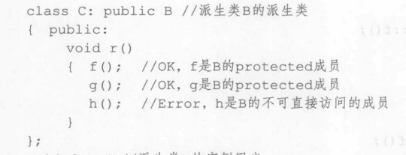
class A
{ public:
void f();
protected:
void g();
private:
void h();
};
class B: protected A
{ public:
void q(); //除了h，其它都能访问
};

Slide 20
7.2.3 继承方式
继承方式的调整：除了基类的private成员，都可以在派生类中分别调整其访问控制方式。格式如下：
public | protected | private : <基类名>::<基类成员名>
如果在派生类中调整了某个基类成员函数的访问控制，那么也将调整基类中同名的重载函数

Slide 21

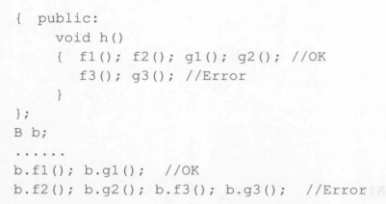
class A //P273
{ public:
void f1(); void f2(); void f3();
protected:
void g1(); void g2(); void g3();
};
class B: private A
{ public: //调整
A::f1; //把f1调整为public
A::g1; //把g1调整为public。
protected: //调整
A::f2; //把f2调整为protected
A::g2; //把g2调整为protected
};

Slide 22
子类型 PP273
如果一个类型S是另一个类型T的子类型，则对用T表达的所有程序P，当用S去替换程序P中的所有T时，程序P的功能不变。
一个类型的操作也适合于它的子类型。
一个子类型的值可以赋值或作为函数参数传给基类型变量。
在C++中，把类看作类型，把以public方式继承的派生类看作是基类的子类型。
对基类对象能实施的操作也能作用于派生类对象。
在需要基类对象的地方可以用派生类对象去替代。

Slide 23
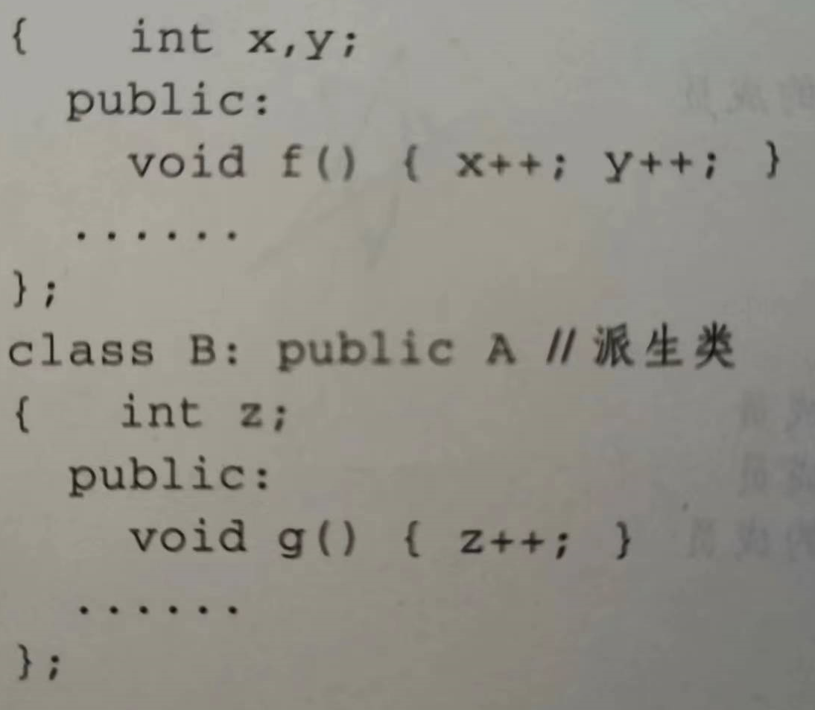
P273
假设B是A的public继承的派生类，f是A类的public成员
函数，g是B类新定义的public成员函数。
下面的操作是合法的：
A a;
B b;
a.f(); b.f(); //OK
a = b; //OK，用b去改变a的状态，属于B但不属于A的
//数据成员将被忽略。
A *p = &b; //A类指针p指向B类对象b。
void func1(A *p);
void func2(A &x);
void func3(A x);
func1(&a); func2(a); func3(a); //OK
func1(&b); func2(b); func3(b); //OK
Class A

Slide 24
P273
下面的操作是不合法的：
A a;
B b;
b.g(); //OK
a.g(); //Error，a没有g这个成员函数。
b = a; //Error，它将导致b有不确定的成员数据
//（a中没有这些数据）。
B *q = &a; //Error，将导致通过q向a发送它不能
//处理的消息，如：q->g();
void func1(B *p);
void func2(B &x);
void func3(B x);
func1(&b); func2(b); func3(b); //OK
func1(&a); func2(a); func3(a); //Error 基类对象不能作为参数传给需要派生类对象的函数

Slide 25
7.2.4 派生类对象的初始化
派生类对象的初始化由基类和派生类共同完成：
基类的数据成员由基类的构造函数初始化；派生类的数据成员由派生类的构造函数初始化。
当创建派生类的对象时，派生类的构造函数在进入其函数体之前会去调用执行基类的构造函数。
默认情况下，调用基类的默认构造函数，如果要调用基类的非默认构造函数，则必须在派生类构造函数的成员初始化表中指出。
如果一个类D既有基类B、又有成员对象类M，则
在创建D类的对象时，构造函数的执行次序为B->M->D
当D类的对象消亡时，析构函数的执行次序为D->M->B
Notes:
思考为什么构造函数的执行次序是B M D ？
因为，在执行子类D的构造函数时，可能会使用基类和成员对象的成员，所以最后执行D的构造函数体；
而成员对象的构造函数时，可能会使用基类的成员，所以最先执行基类的构造函数体。
（也解释了为什么基类的构造函数不会被继承）

Slide 26
7.2.4 派生类对象的初始化
class A
{ int x;
public:
A() { x = 0; }
A(int i) { x = i; }
};
class B: public A
{ int y;
public:
B() { y = 0; } //将调用A的默认构造函数A()
B(int i) { y = i; } //将调用A的默认构造函数A()
B(int i, int j): A(i) { y = j; } //将调用A的构造函数A(int i)
};
B b1; //执行 A::A() 和 B::B()，b1.x等于0，b1.y等于0
B b2(1); //执行 A::A() 和 B::B(int)，b2.x等于0，b2.y等于1
B b3(1, 2); //执行 A::A(int) 和 B::B(int, int)，b3.x等于1，b3.y等于2

Slide 27
7.2.4 派生类对象的初始化
对于派生类的拷贝构造函数：
派生类的隐式拷贝构造函数（由编译程序提供）将会调用基类的拷贝构造函数。
派生类自定义的拷贝构造函数在默认情况下调用基类的默认构造函数。
需要时，可以在派生类自定义的拷贝构造函数的成员初始化表中显式调用基类的拷贝构造函数。

Slide 28
7.2.4 派生类对象的初始化 P275
class A
{ int a;
public:
A() { a = 0; }
A(const A& x) { a= x.a; }
};
class B: public A
{ public:
B() { …… }
…… //没有定义拷贝构造函数
};
B b1; //调用A()对b1.a进行初始化
B b2(b1); //b2的隐式拷贝构造函数会调用A(const A& x)、并用b1.a对b2.a进行初始化
C c1; //调用A()对c1.a进行初始化
C c2(c1); //c2的自定义拷贝构造函数会调用A()对c2.a进行初始化
D d1; //调用A()对d1.a进行初始化
D d2(d1); //d2的自定义拷贝构造函数会调用A(const A& x) 、并用d1.a对d2.a进行初始化
class C: public A
{ public:
C() { …… }
//这里会调用A的默认构造函数
C(const C& c) { …… }
};
class D: public A
{ public:
D() { …… }
//这里会先把d转换为A类对象
//然后调用A类的拷贝构造函数
D(const D& d): A(d) { …… }

Slide 29
7.2.5 派生类对象的赋值
派生类不从基类继承赋值操作符。如果派生类没有提供赋值操作符的重载函数，则编译程序提供一个隐式的赋值操作符重载函数，其功能是：
对基类成员调用基类的赋值操作符进行赋值；
对派生类的其余成员逐个赋值。
派生类自定义的赋值操作符重载函数不会自动调用基类的赋值操作，需要在函数体中显式地调用基类的赋值操作符来实现基类成员的赋值。
Notes:
派生类不从基类继承赋值操作符，系统提供一个隐式的赋值操作符重载函数，为什么？
如果派生类A1继承了基类A的赋值操作符，那么下面的语句将会有问题，因为类A1中（相对类A）的新数据成员没有进行赋值。
A1 a1, a2;
a1 = a2;

Slide 30
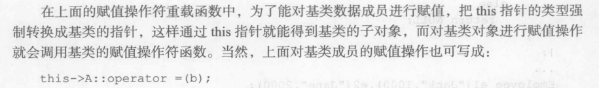
7.2.5 派生类对象的赋值 P276
class A
{ ...... };
class B: public A
{ char* p;
public:
B& operator =(const B& b)
{ if (&b == this) return *this; //防止自身赋值。
*(A*)this = b; //调用基类的赋值操作符对基类成员进行赋值
...... //如果不自定义赋值操作符的重载函数，指针p会引起问题
return *this;
}
};
B b1, b2;
b1 = b2;
对象b1
对象b2
p
p
abcd
abcd

Slide 31
7.2.5 派生类对象的赋值
区别 产生原因 | 初始化时 |  | 赋值时
 | 基类 | 派生类 | 基类 | 派生类
未定义拷贝构造函数 | 隐式的拷贝构造函数 |  | 隐式的赋值操作符重载函数
解决指针问题 | 自定义的拷贝构造函数 |  | 自定义的赋值操作符重载函数
提高效率 | 转移构造函数 |  | 转移赋值操作符重载函数
小结：拷贝（转移）构造函数

